Slide 2
Этот праздник возник в XX веке. Сначала День пожилых людей начали отмечать в Европе,
затем в Америке, а в конце 80-х годов во всем мире.
14 декабря 1990 года Генеральная Ассамблея ООН постановила считать

Slide 3
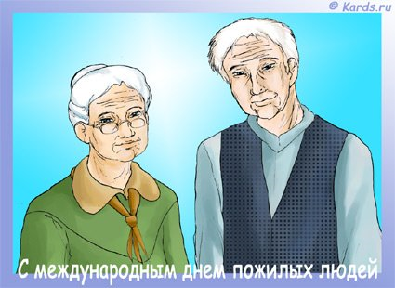
Пусть наши бабушки и дедушки будут здоровы, благополучны и всегда окружены вниманием близких!

Slide 5
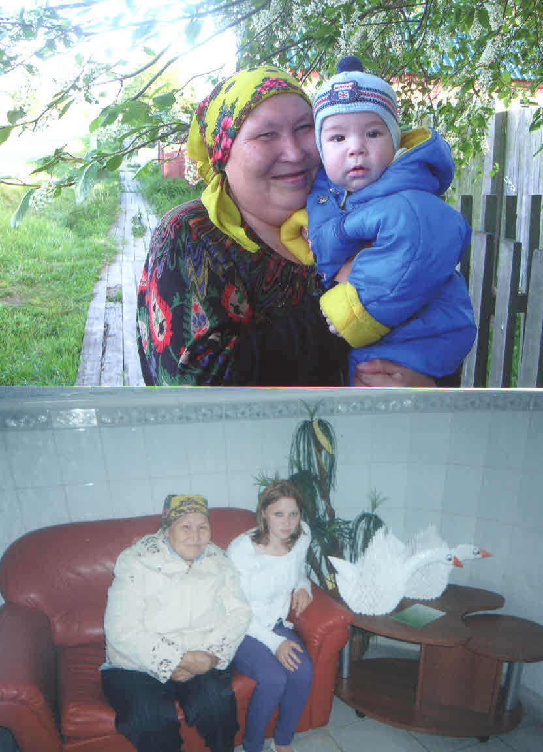
Моя бабушка самая, самая….
Бабушка Димы Неттина

Slide 6
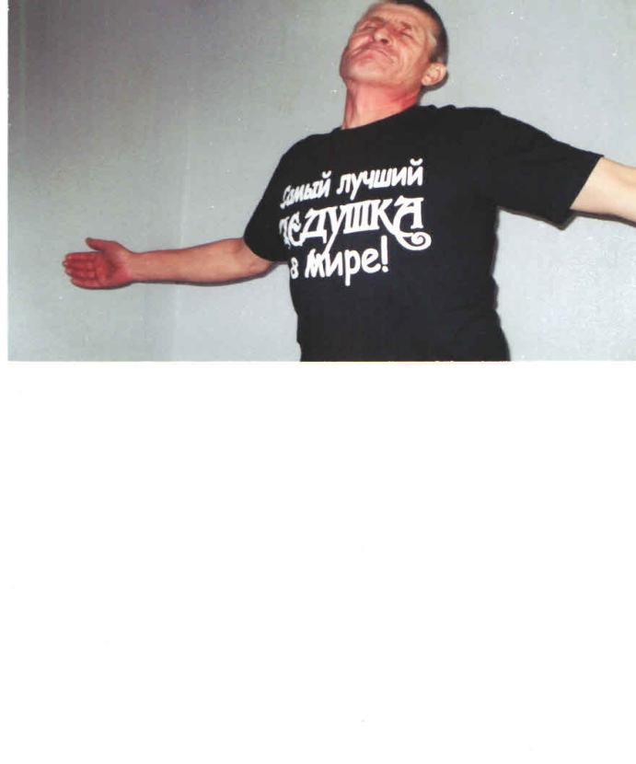
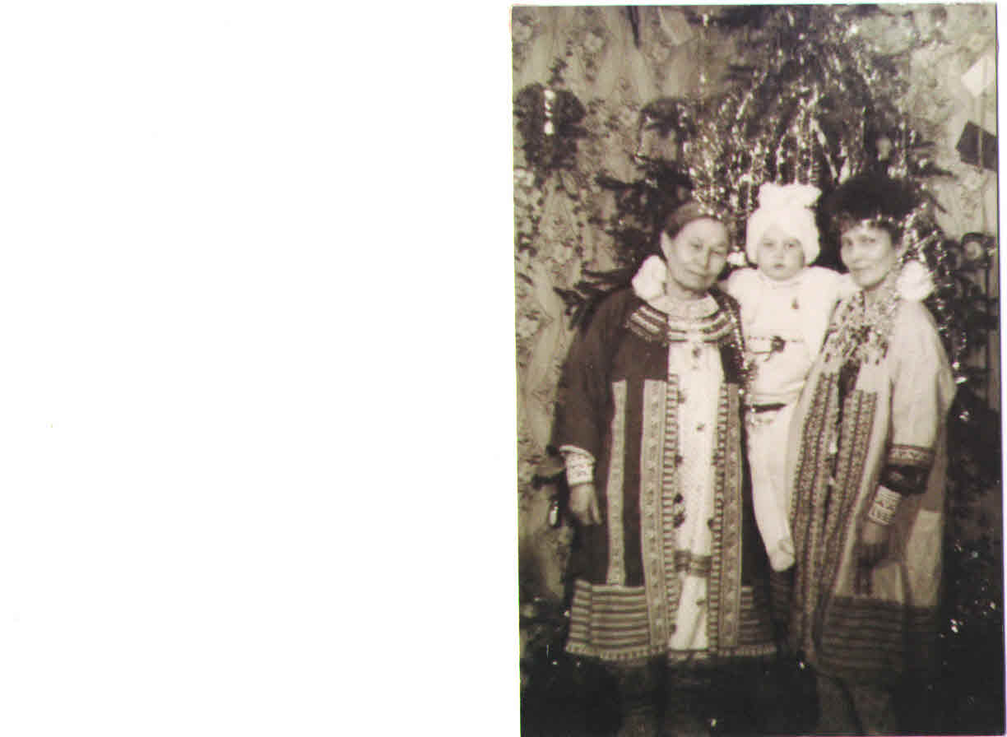
Бабушка и дедушка
Полякова Кирилла
Поляков Кирилл

Slide 7
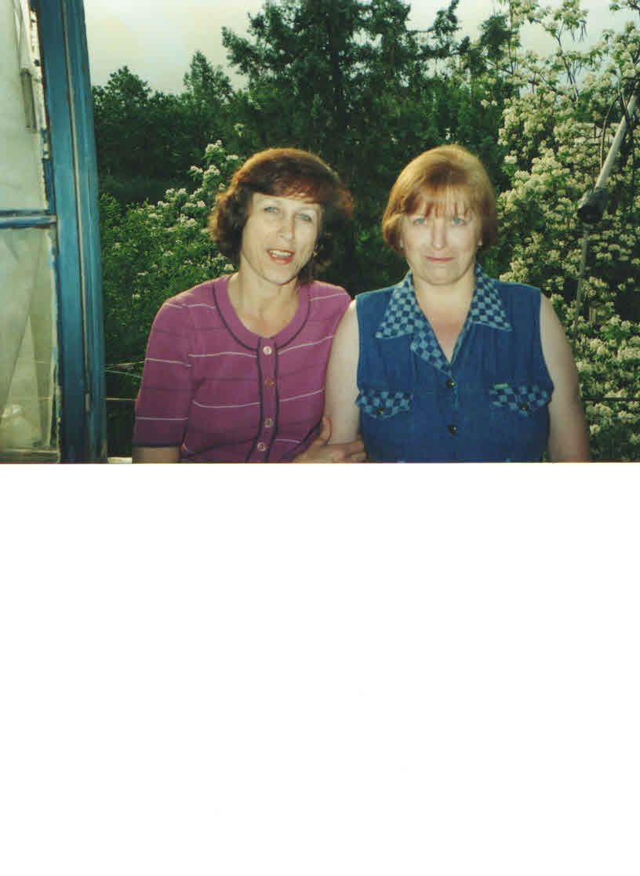
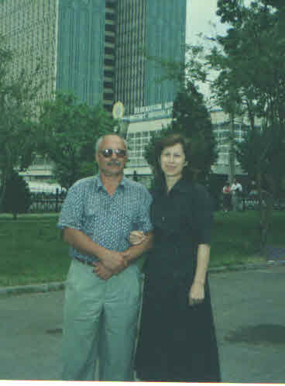
Бабушка – солнышко,
Дедушка – стих,
Много здоровья вам на двоих,
Счастья желаю ещё на два века,
С ДНЁМ ПОЖИЛОГО ЧЕЛОВЕКА
Бабушка и дедушка
Левицкого Никиты

Slide 8
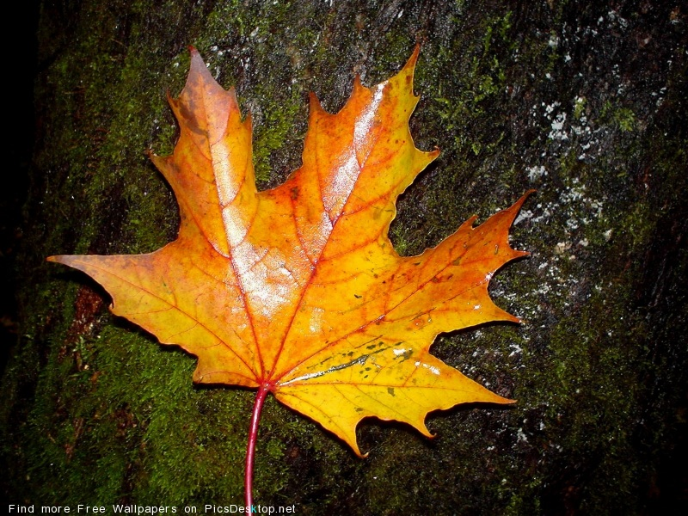
Бабушка милая, добрая, самая лучшая самая нежная….
Бабушка Катаева Вадима

Slide 9
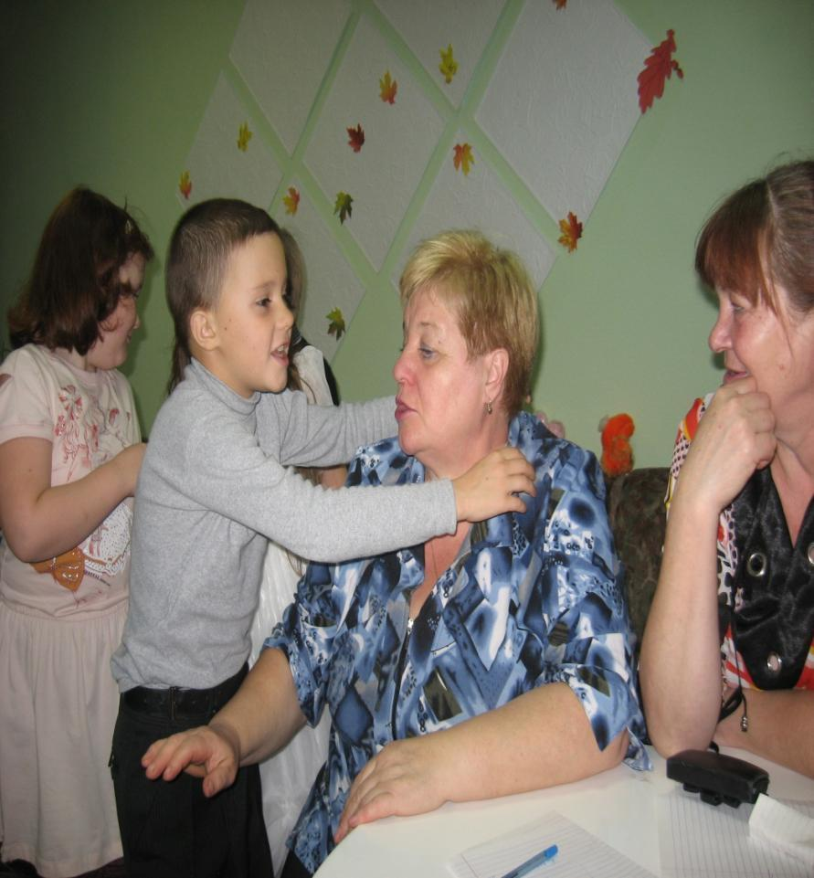
Жить без бабушки не могу,
я её крепко обниму!
Крецу Дима

Slide 10
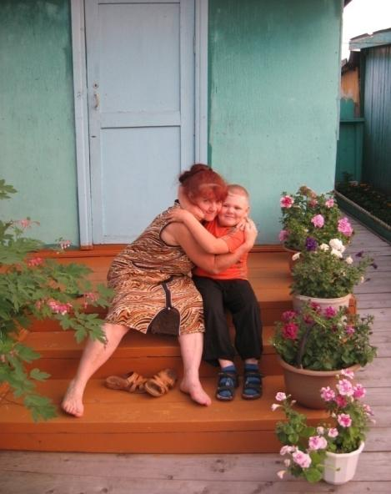
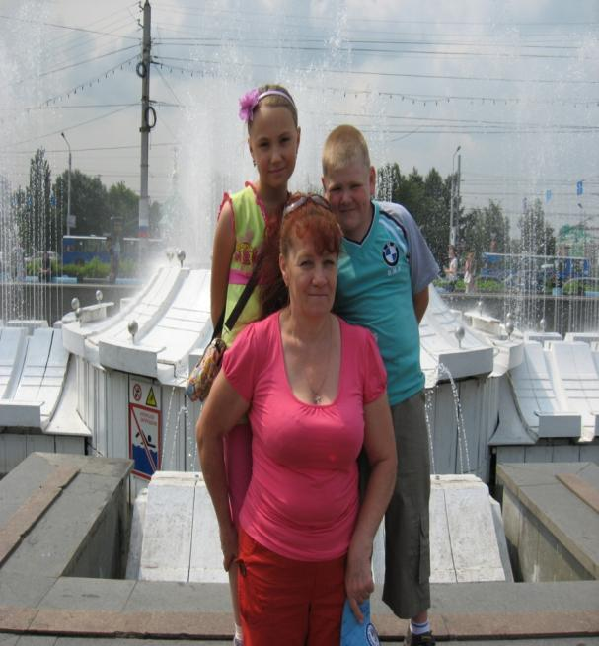
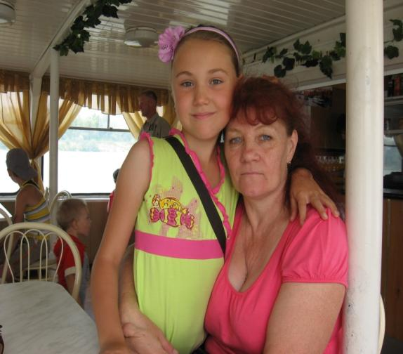
Я бабушку родную
Очень крепко поцелую,
Ведь бабушка моя
Очень-очень добрая.
Бабушка Новак Данила и Смирновой Насти

Slide 11
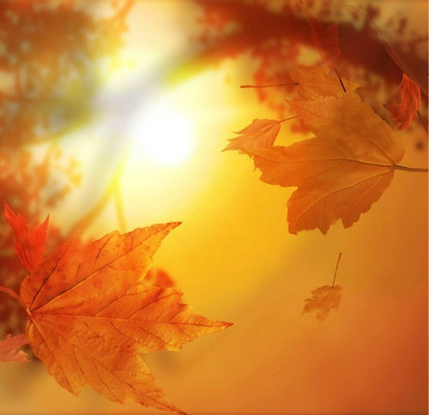
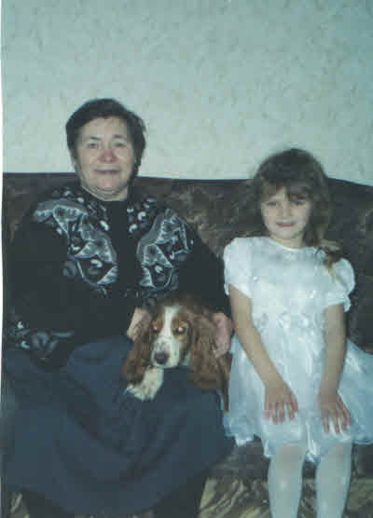
Очень бабушку мою, маму папину люблю.
У неё морщинок много, и на лбу седая прядь.
Так и хочется потрогать, а потом поцеловать.
Бабушка Анисимова Игоря

Slide 12
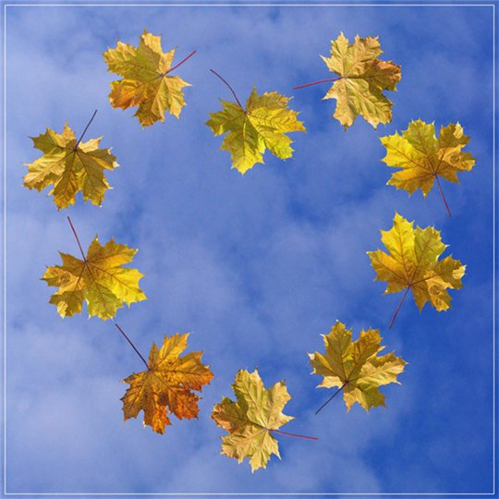
Бабушкины руки.
Моя бабушка очень любит вязать, готовить, шить и многое другое. Она живёт в городе Тюмени. Мы очень скучаем по ней. Следующим летом мы обязательно поедим к ней, чтобы помочь ей во многих делах. Как мы любим свою бабушку!
Островкина Кира

Slide 13
ДЕНЬ ПОЖИЛОГО ЧЕЛОВЕКА Теплый день осенний Солнцем позолочен, Радостной работой Ветер озабочен. Кружит листопадом Осени в усладу, Седину ласкает Старикам в награду. В этот день октябрьский По веленью века Чествует природа Пожилого человека

Slide 14
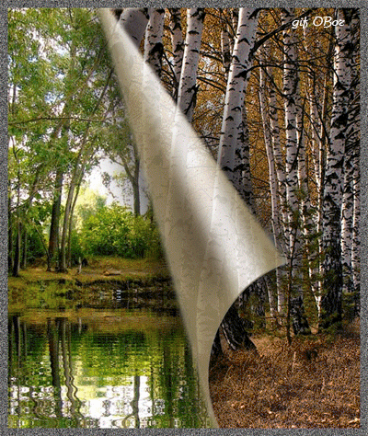
СПАСИБО ЗА ВНИМАНИЕ!

